Slide 1
Использование нестандартного оборудования на уроках физической культуры при надомной форме обучения с УО и ТМНР
Учитель надомного обучения
ГКОУ школы-интерната №2 г.Сочи
Мезенцев В.В.

Slide 2
Актуальность
Повышение двигательной активности и умение использовать нестандартное оборудование на дому.

Slide 3
ЦЕЛЬ
Улучшить физическую активность организма через освоение основных двигательных навыков посредством применения нестандартного оборудования.

Slide 4
Задачи
Укреплять здоровье,
Способствовать повышению настроения, снятию напряжения,
Повышать интерес и мотивацию к занятиям

Slide 5
Нестандартное оборудование должно быть:
-безопасным
-эффективным
-удобным к применению
-компактным
-универсальным
-технологичным и простым в использовании

Slide 6
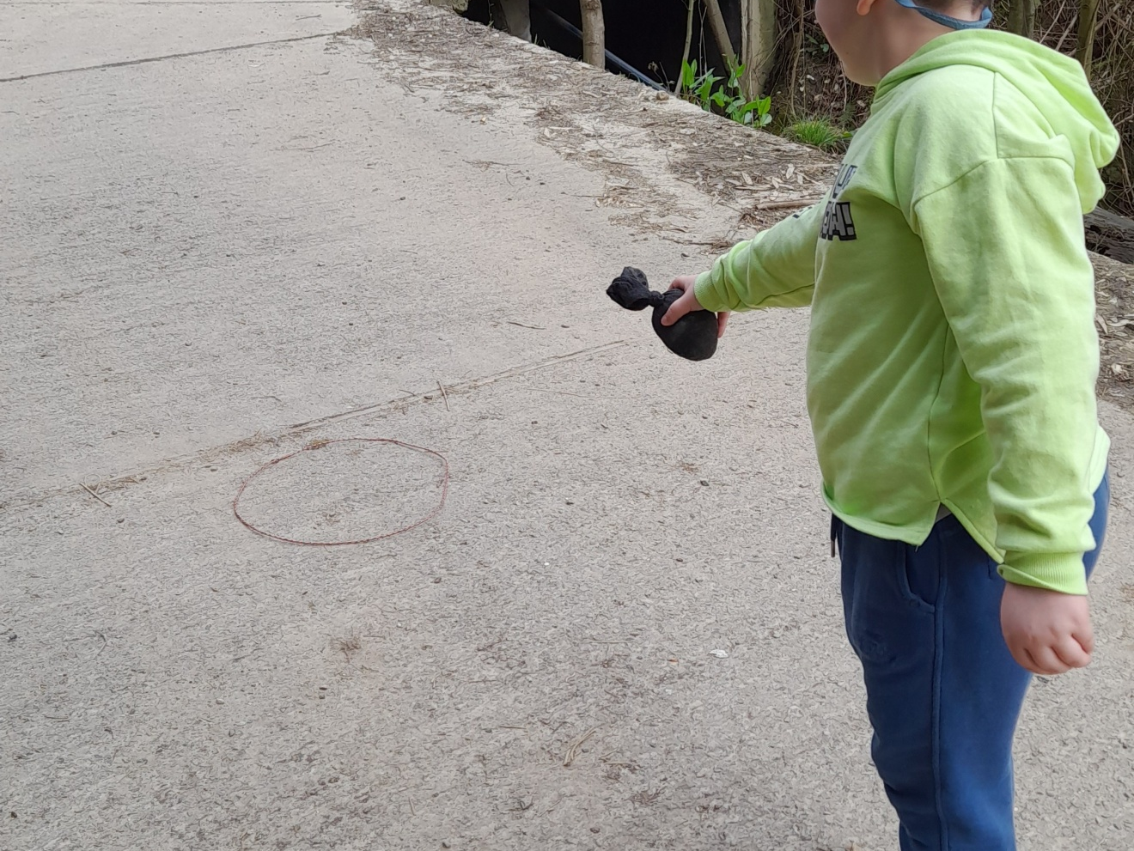
Метание в центр круга
Нестандартное оборудование: носок наполненный крупой ,или бумажные снежки , веревка , тазик или обруч .

Slide 7
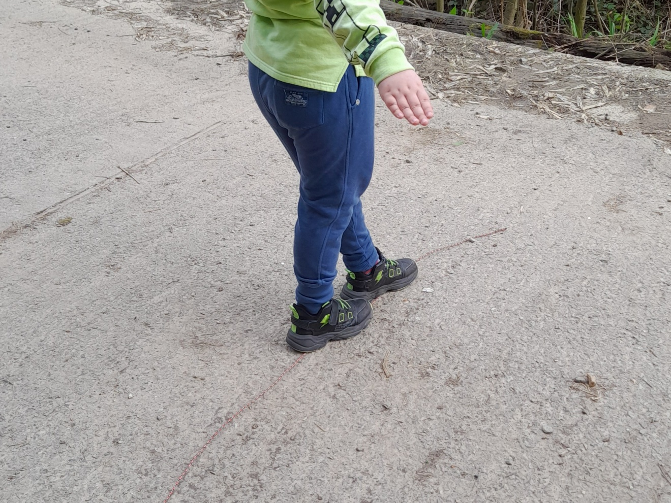
Хождение по веревки
Нестандартное оборудование : верёвка, так же можно использовать деревянный брусок .

Slide 8
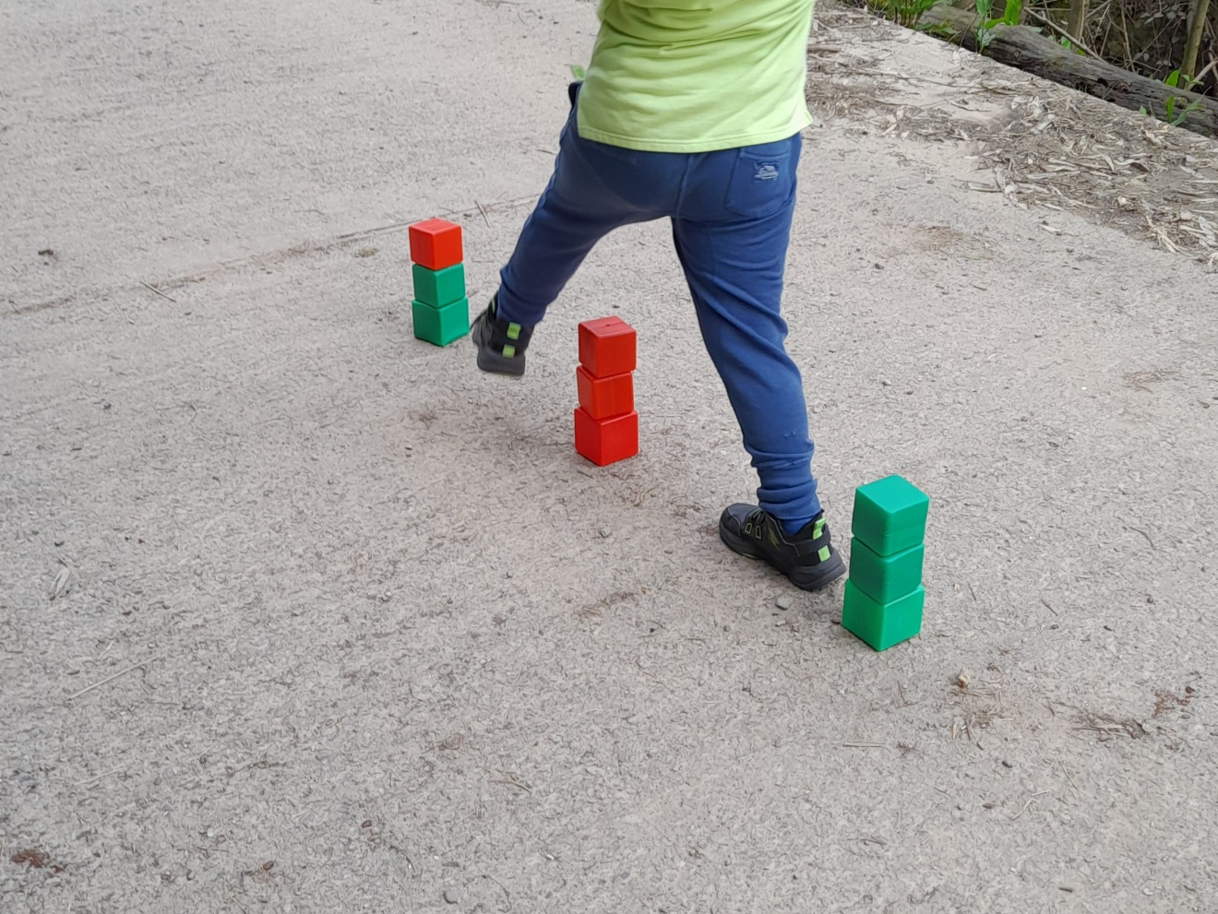
Перешагивание через кубики
Нестандартное оборудование : кубики ,баночки из под йогурта ,
небольшие коробки .

Slide 9
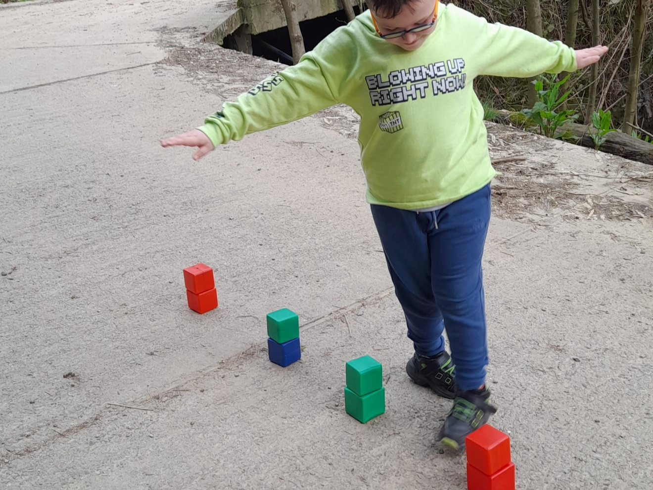
Змейка через кубики
Подручный материал : кубики

Slide 10
Заключение
Как показала практика применение нестандартного оборудования позволяет более быстро и качественно формировать двигательные умения и навыки , способствует повышению интереса к физическим занятиям физкультурой.

